Slide 1
Une nouvelle grille horaire à l’ES
Dès août 2026

Slide 2
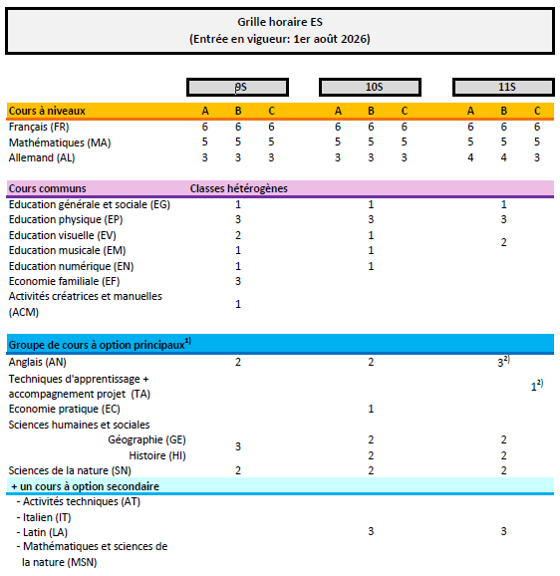

Slide 3
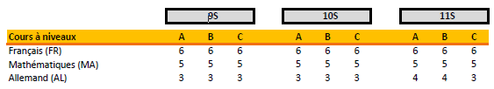
Niveau | Exigences | Effectif
A | Elevées | 13-25 élèves
B | Moyennes | 11-21 élèves
C | Elémentaires | 8-15 élèves

Slide 4
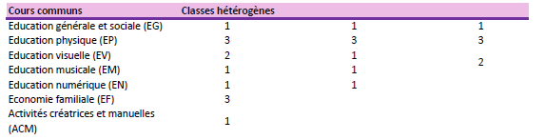
Cours hétérogènes

Slide 5
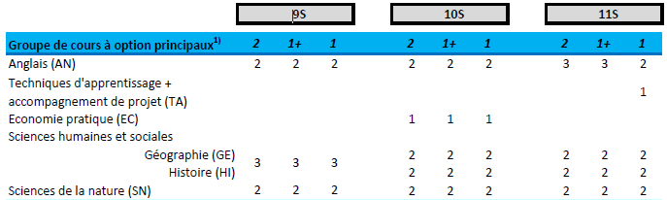
Groupes homogènes, selon 3 niveaux de compétences des élèves
Changements:
Cours en 3 groupes de compétence dès la 9S
- Groupe 1: compétences fondamentales
- Groupe 1+: compétences fondamentales renforcées
- Groupe 2: compétences élargies

Slide 6
Groupes homogènes, selon 3 niveaux de compétences des élèves
Changements:
Cours en 3 groupes de compétence dès la 9S
- Groupe 1: compétences fondamentales
- Groupe 1+: compétences fondamentales renforcées
- Groupe 2: compétences élargies

Slide 7

2A et 1B minimum:
  2 = Compétences élargies
2B minimum:
  1+ = Compétences fondamentales renforcées
Autres profils
  1 = Compétences fondamentales

Slide 8
Groupes homogènes, selon 3 niveaux de compétences des élèves
Cours à niveau
Groupe de cours à option principaux
Effectifs
Niveau A
Niveau B
Niveau C
Groupe 1+ Compétences fondamentales renforcées
BBC minimum
Groupe 2 Compétences élargies
AAB minimum
Groupe 1
Compétences fondamentales
Autres profils
Maximum 25 élèves
Maximum 21 élèves
Maximum 15 élèves

Slide 9
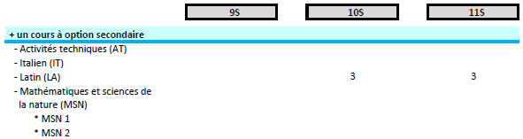
Groupes hétérogènes
Pas de changement possible
Changements:
3 cours proposés en classe hétérogène
1 cours proposé selon 2 groupes de compétence
Choix définitif => pas de changement possible entre la 10 et la 11ème
N’impacte pas le choix de formation de l’élève
Véritable choix, quels que soient les niveaux ABC ou les compétences de l’élève

Slide 10

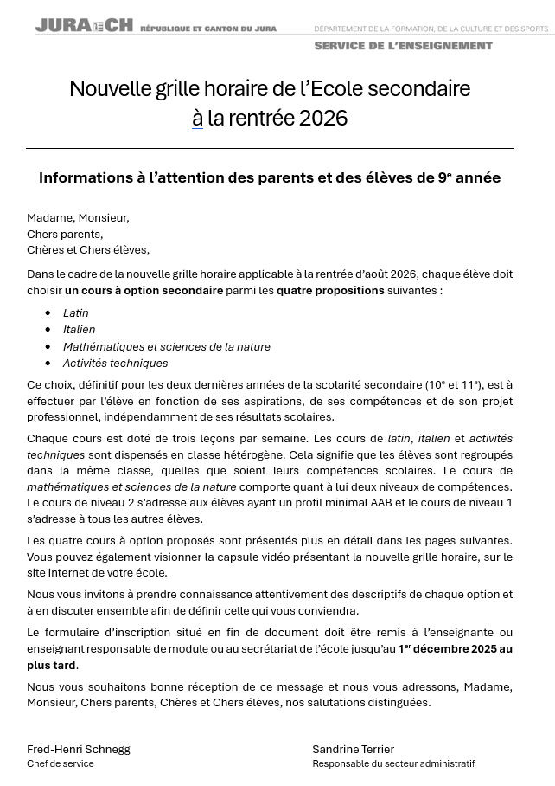
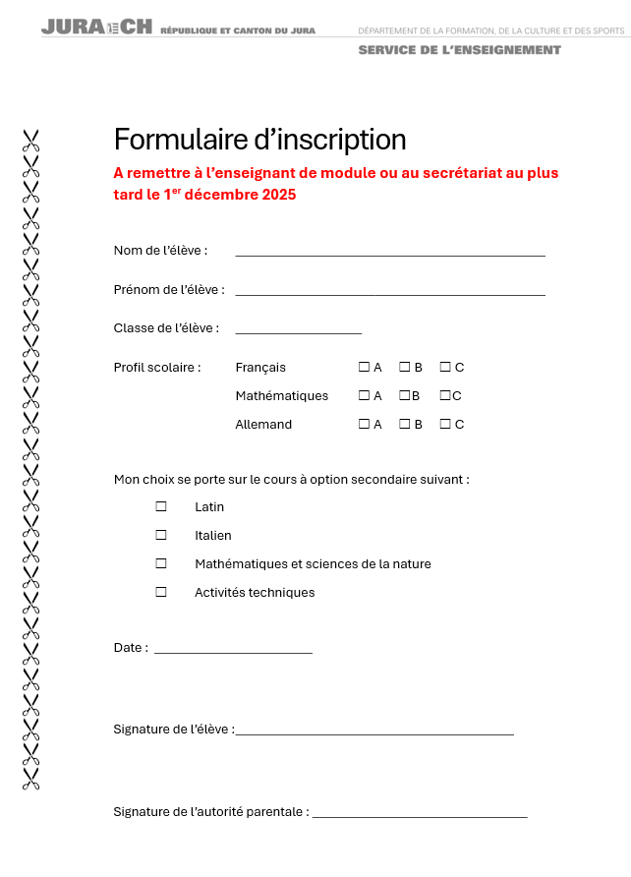
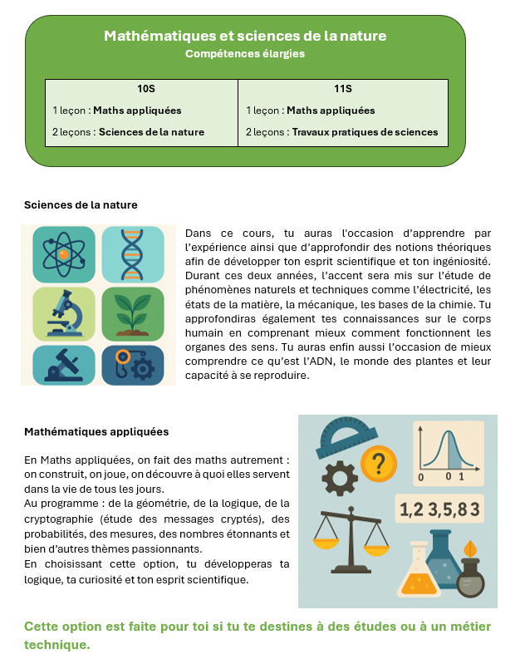

Slide 11

L’orientation qu’a reçu votre enfant en entrant à l’ES n’est pas définitive!

Slide 12
Pour les cours à niveaux ABC
L’élève est orienté à l’ES dans les cours à niveaux selon ses résultats à l’EP

Slide 13
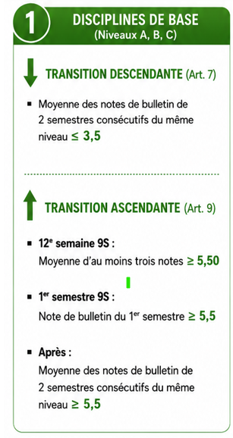
Transition possible dans les cours à niveaux
En fin de 9S ou
après chaque semestre de 10S et 11S ou
sur demande des parents
9S: A trois moments durant l’année scolaire ou
Après chaque semestre de 10S et 11S

Slide 14
Pour le groupe de cours à option principaux
Le profil de l’élève (ABC) détermine le groupe de cours à option principaux

Slide 15
2A et 1B minimum:
  2 = Compétences élargies
2B minimum:
  1+ = Compétences fondamentales renforcées
Autres profils
  1 = Compétences fondamentales

Slide 16
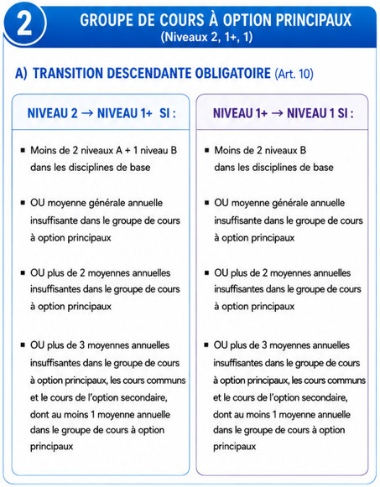
Transition possible dans le groupe de cours à option principaux
En fin de 9S ou
après chaque semestre de 10S et 11S
ou si demande des parents pour changer le profil ABC
Autres cas : fin d’année scolaire

Slide 17
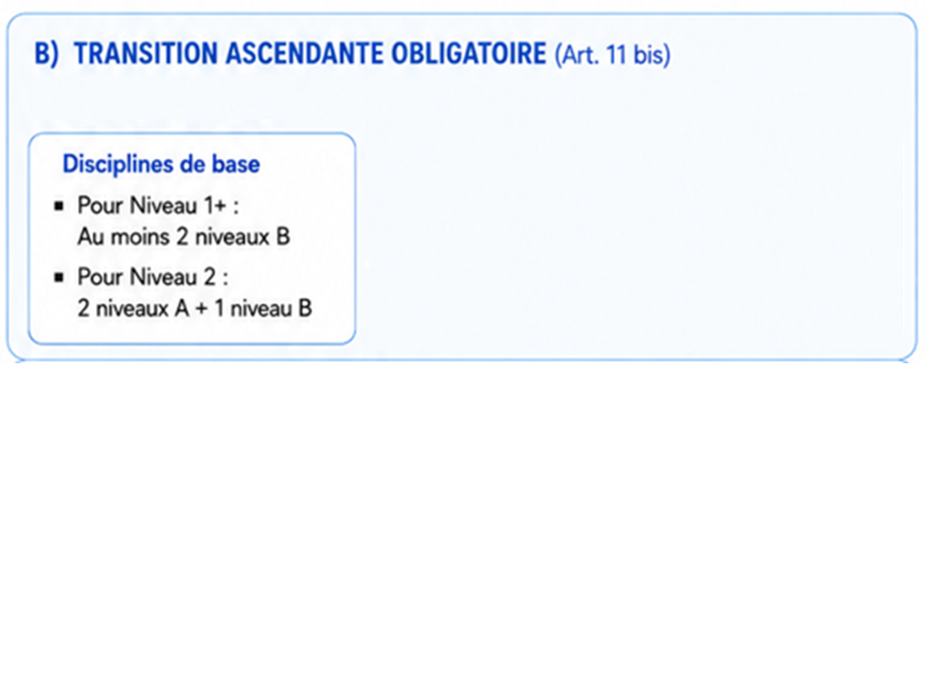
Transition possible dans le groupe de cours à option principaux
Lors de changement du profil ABC

Slide 18
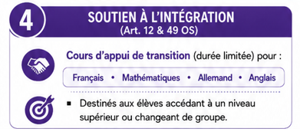
En cas de transition

